Slide 1
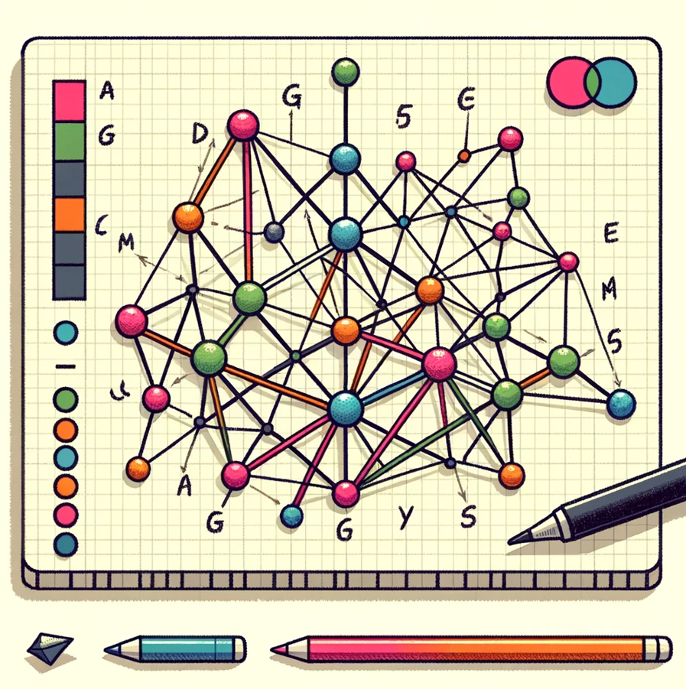
Teoria dos Grafos
Jairo Lucas

Slide 2
Teoria dos Grafos - Árvores de Pesquisa
Árvores de Pesquisa

Slide 3
Teoria dos Grafos - Árvores de Pesquisa
Árvores de Pesquisa: Árvores de pesquisa são uma categoria especial de árvores usadas em estruturas de dados e algoritmos de grafos, principalmente para organizar e facilitar a busca de informações.
  Propósito: O principal objetivo das Árvores de Pesquisa é manter os dados de forma ordenada, permitindo buscas eficientes, além de inserções e remoções com manutenção da ordem.
  Aplicações: São amplamente utilizadas em bancos de dados para indexação, em sistemas de arquivos para organização de dados e em qualquer cenário onde a eficiência das operações de busca, inserção e exclusão é crítica.
    Incluem Árvores binárias, Árvores AVL, Árvores Vermelho-Preto..

Slide 4
Teoria dos Grafos - Árvores de Pesquisa
Árvores Binárias de Pesquisa (Binary Search Trees - BST) : Uma Árvore Binária de Pesquisa é uma estrutura de dados que organiza os elementos de forma hierárquica, de forma que para cada nó:
  Os filhos da esquerda são menores que o nó
  Os filhos da direita são maiores que o nó
Busca Eficiente: Se a árvore estiver balanceada, operações de busca, inserção e remoção podem ser realizadas em tempo logarítmico O(logn).
Organização Dinâmica: Diferentemente de arrays, onde a inserção e remoção de elementos podem ser custosas, BSTs permitem essas operações de forma mais eficiente.
Flexibilidade: A estrutura de dados não tem um tamanho fixo e pode crescer ou diminuir conforme necessário.

Slide 5
Teoria dos Grafos - Árvores de Pesquisa
Árvores Binárias de Pesquisa (Binary Search Trees - BST) : Uma Árvore Binária de Pesquisa é uma estrutura de dados que organiza os elementos de forma hierárquica, de forma que para cada nó:
  Os filhos da esquerda são menores que o nó
  Os filhos da direita são maiores que o nó
Desbalanceamento: Sem mecanismos de auto-balanceamento, operações consecutivas de inserção ou remoção podem levar a uma árvore desbalanceada, degradando performance.
Complexidade de Implementação: A implementação de operações de balanceamento pode ser complexa.
Uso de Memória: Cada nó na BST requer espaço adicional para os ponteiros dos filhos, além do próprio dado.

Slide 6
Teoria dos Grafos - Árvores de Pesquisa
Árvores Binárias de Pesquisa (BST) :
Considere a seguinte série de inserções em uma BST vazia: 15, 10, 20, 8, 12, 17, 25.

Slide 7
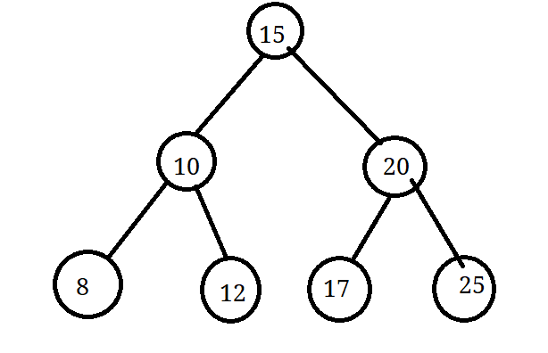
Teoria dos Grafos - Árvores de Pesquisa
Árvores Binárias de Pesquisa (BST) :
Considere a seguinte série de inserções em uma BST vazia: 15, 10, 20, 8, 12, 17, 25.

Slide 8
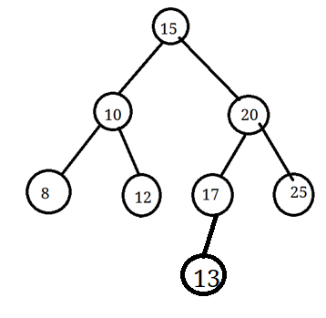
Teoria dos Grafos - Árvores de Pesquisa
Árvores Binárias de Pesquisa (BST) :
Agora insira o valor 13 na mesma árvore.

Slide 9
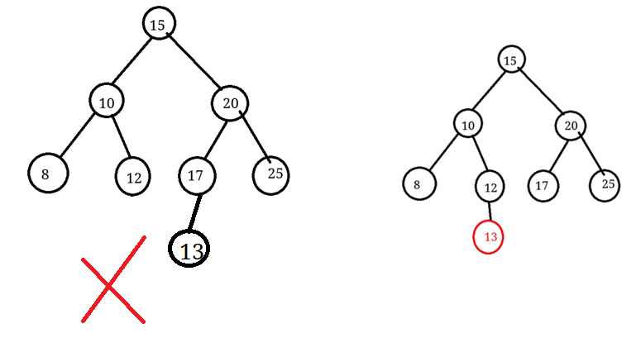
Teoria dos Grafos - Árvores de Pesquisa
Árvores Binárias de Pesquisa (BST) :
Agora insira o valor 13 na mesma árvore.

Slide 10
Teoria dos Grafos - Árvores de Pesquisa
Árvores Binárias de Pesquisa (BST) :
Crie uma árvore com a sequencia:
11, 2, 12, 1, 4, 3, 6, 5, 10, 8, 7, 9

Slide 11
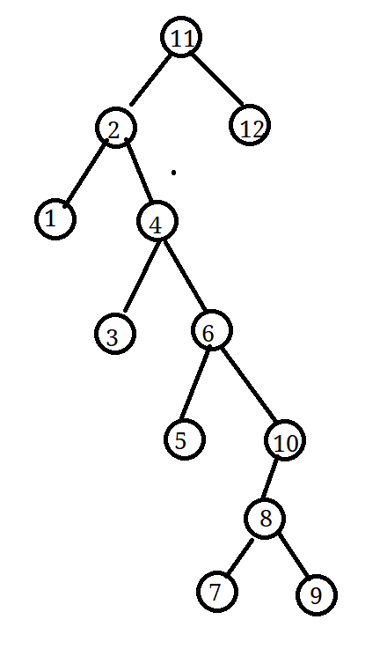
Teoria dos Grafos - Árvores de Pesquisa
Faça o caminho in-ordem na árvore:

Slide 12
Teoria dos Grafos - Árvores de Pesquisa
Faça o caminho in-ordem na árvore:
1, 2, 3, 4, 5, 6, 7, 8, 9, 10, 11, 12
O caminho em ordem ERD sempre irá retornar os dados ordenados.

Slide 13
Teoria dos Grafos - Árvores de Pesquisa
Localizar o valor 8:

Slide 14
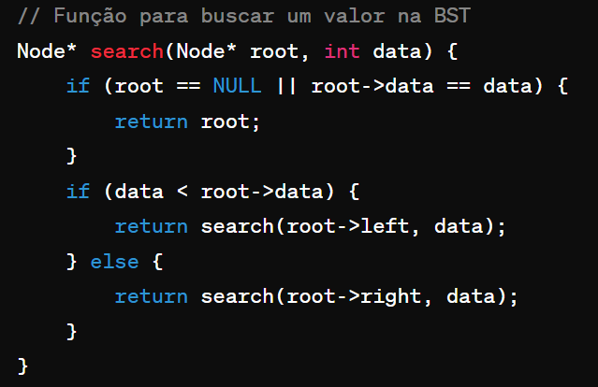
Teoria dos Grafos - Árvores de Pesquisa
Localizar o valor 8:

Slide 15
Teoria dos Grafos - Árvores de Pesquisa
Árvores Binárias de Pesquisa (BST) :
Remover um valor: Quando um nó é removido de uma BST, a estrutura da árvore precisa ser ajustada para manter as propriedades da BST.
O processo varia dependendo se o nó a ser removido é um nó folha, tem um filho ou tem dois filhos:
  Nó Folha: Simplesmente removido da árvore.
  Nó com Um Filho: O nó é removido e substituído diretamente pelo seu filho.
  Nó com Dois Filhos: substituir o valor do nó a ser removido pelo menor valor na subárvore direita ou pelo o maior valor na subárvore esquerda.
Importante: Uma vez definida a regra de escolha do nó substituto, ela deve ser a mesma para todas as operações de remoção!

Slide 16
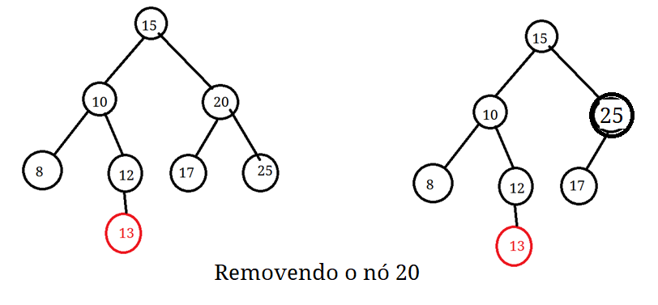
Teoria dos Grafos - Árvores de Pesquisa
Árvores Binárias de Pesquisa (BST) :
Remover um valor: Quando um nó é removido de uma BST, a estrutura da árvore precisa ser ajustada para manter as propriedades da BST.

Slide 17
Teoria dos Grafos - Árvores de Pesquisa
Removendo o elemento 6 .

Slide 18
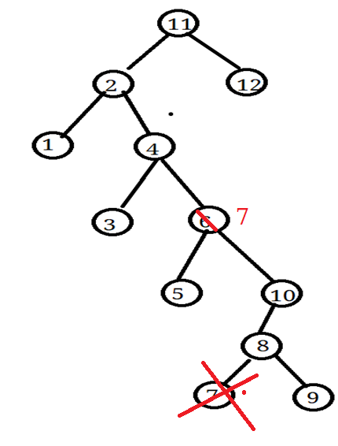
Teoria dos Grafos - Árvores de Pesquisa
Removendo o elemento 6.
Substituindo o valor do nó a ser removido pelo valor do menor valor na subárvore direita =(7)
Caminhamento in ordem: (ERD)
1,2,3,4,5,7,8,9,10,11,12

Slide 19
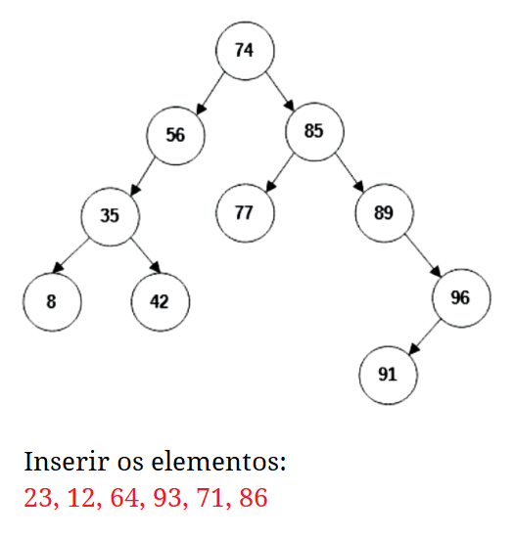
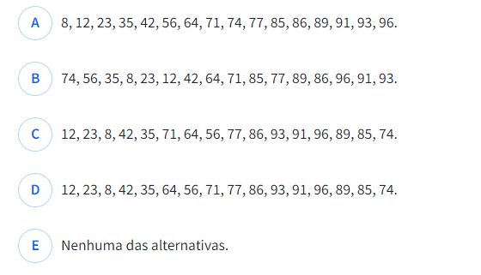
Teoria dos Grafos - Árvores de Pesquisa
Qual a saída do percurso pós-ordem?

Slide 20
Teoria dos Grafos - Árvores de Pesquisa
Árvore AVL (ou Estritamente Balanceada): é uma árvore de busca binária de altura balanceada:
  para cada nó x, a diferença entre as alturas das subárvores à esquerda e à direita de x é no máximo 1.
Balanceamento: O balanceamento de um NÓ é definido como a altura de sua subárvore esquerda menos a altura de sua subárvore direita. Logo, será -1 , 0, ou 1.
Após insercões / remoções: Pode ser necessária fazer transformações na árvore para que a mesma continue balanceada.
  Estas transformações são feitas através de rotações.
    A rotação poderá ser feita à esquerda ou à direita dependendo do desbalanceamento que tiver que ser solucionado

Slide 21
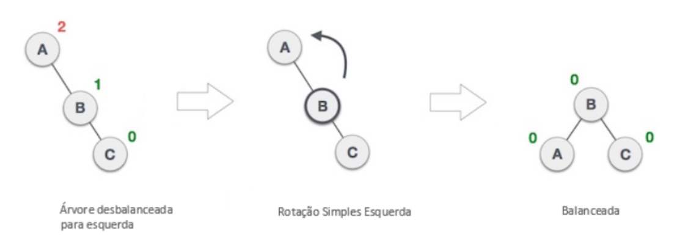
Teoria dos Grafos - Árvores de Pesquisa
Árvore AVL (ou Estritamente Balanceada): é uma árvore de busca binária de altura balanceada:
  para cada nó x, a diferença entre as alturas das subárvores à esquerda e à direita de x é no máximo 1.

Slide 22
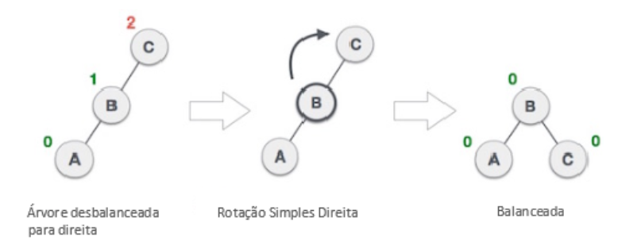
Teoria dos Grafos - Árvores de Pesquisa
Árvore AVL (ou Estritamente Balanceada): é uma árvore de busca binária de altura balanceada:
  para cada nó x, a diferença entre as alturas das subárvores à esquerda e à direita de x é no máximo 1.

